Slide 1
Koko koulun turvallisemman tilan periaatteiden luominen

Slide 2
Tämä ohjeistus on laadittu avuksi oppilaskunnan hallitukselle ja vastuuopettajille tai muulle ryhmälle, joka on valittu kokoamaan koko koulun turvallisemman tilan periaatteet.
Ennen tätä työskentelyä jokainen luokka on pitänyt oppitunnit aiheeseen liittyen ja luokat sekä henkilökunta on lähettänyt omat ehdotuksensa periaatteiksi.
Ohjeistusta voi muokata vastaamaan oman koulun tarpeita.

Slide 3
Koko koulun turvallisemman tilan periaatteiden luominen
1. Käykää läpi luokkien sekä henkilökunnan ehdotukset turvallisemman tilan periaatteiksi.
2. Mitkä asiat toistuvat eniten? Nostakaa nämä ensimmäisiksi periaatteiksi.
3. Samankaltaiset ehdotukset voi koota yhdeksi periaatteeksi ja asioita voi yhdistellä yhteen periaatteeseen (esimerkkejä seuraavalla dialla).
4. Periaatteet on hyvä rajata niin, että niitä tulee maksimissaan noin kymmenen.

Slide 4
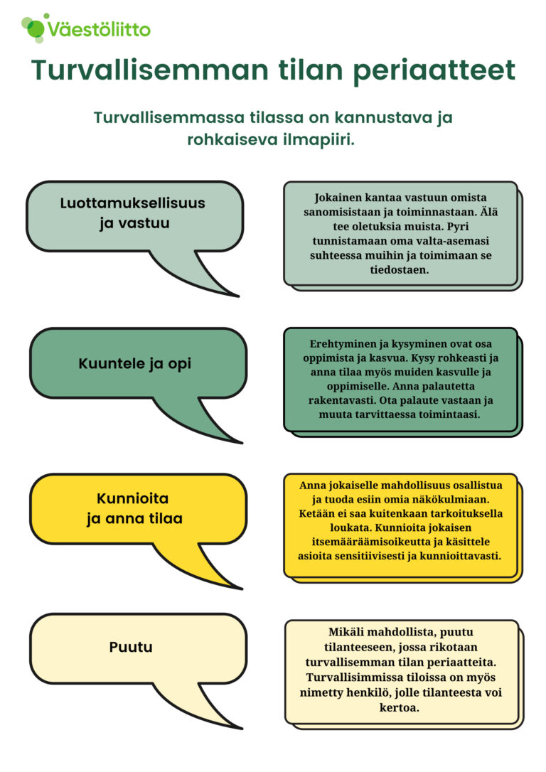
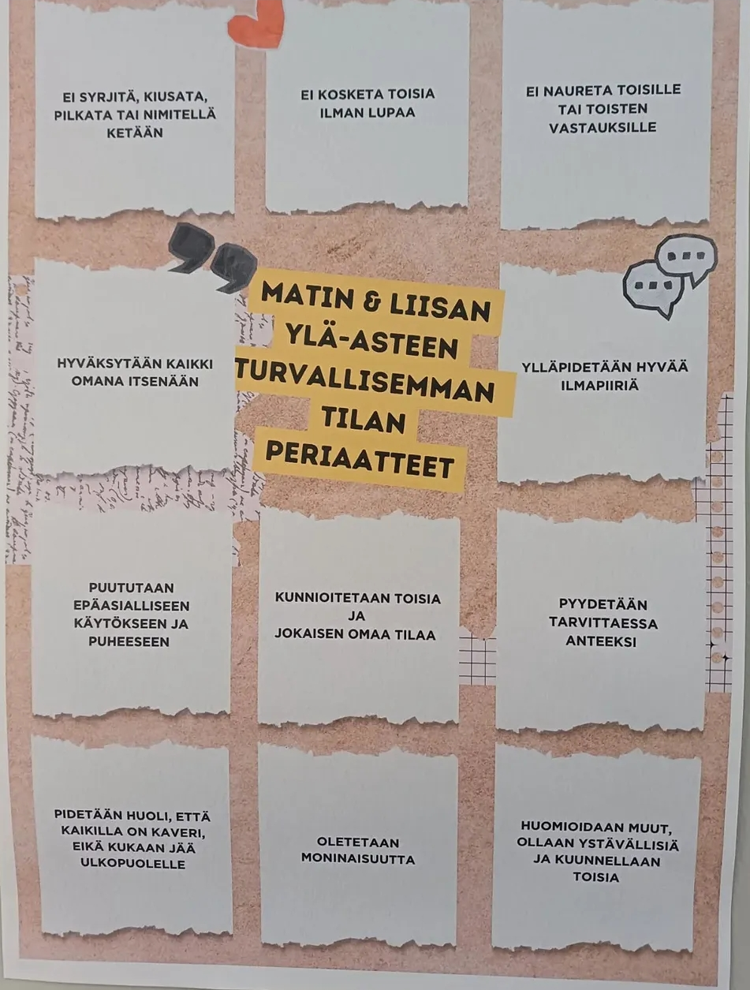
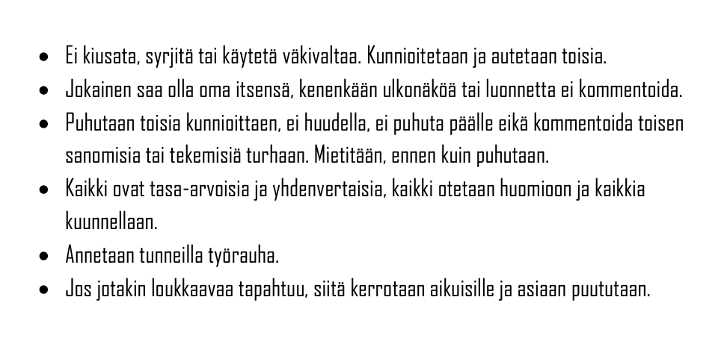
Esimerkkejä turvallisemman tilan periaatteista
https://www.vaestoliitto.fi/vaestoliitto/turvallisemman-tilan-periaatteet/

Slide 5
Koko koulun turvallisemman tilan periaatteiden luominen
5. Kootkaa periaatteista julisteet, jotka voidaan laittaa koulun seinille sekä verkkosivuille.
6. Viestikää luokille ja henkilökunnalle, kun koko koulun turvallisemman tilan periaatteet on laadittu. Pitäkää esimerkiksi aamunavaus, jossa koulun periaatteet luetaan.

